Slide 1
Fizikai átviteli jellemzők és módszerek

Slide 2
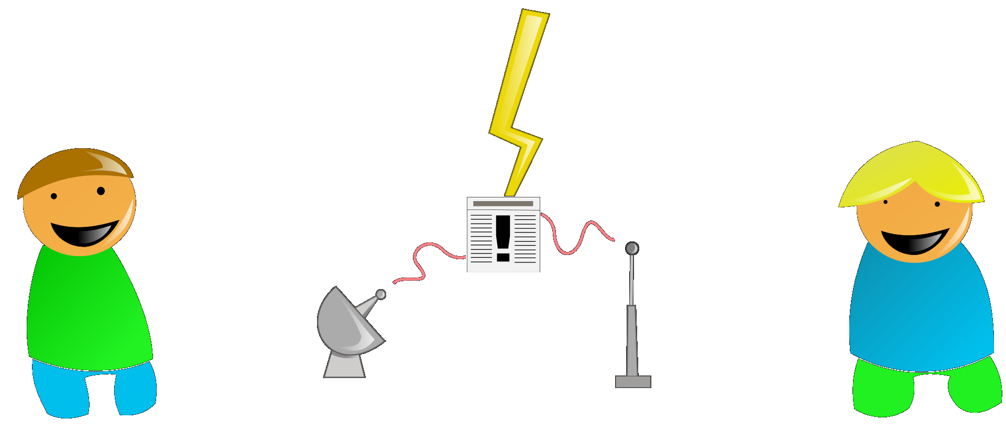
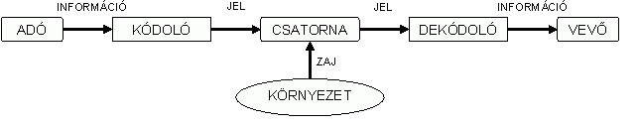
A kommunikáció elmélete

Slide 3
A kommunikáció elmélete
Adó – aki küldi az információt
Kódoló – az eszköz, amely fizikai jelekké alakítja az információt
Csatorna – a közeg, amelyen a jelek eljutnak a vevőhöz
Dekódoló – a vevő oldalán lévő eszköz, amely a vett jeleket visszaalakítja információvá
Vevő – aki megkapja és befogadja az információt
Környezet – a csatornát körülvevő „világ”, amely hatással lehet az átvitt jelekre, ezt a hatást zajnak nevezzük

Slide 4
Csatornák és vonalak
Csatornának ezentúl nem a fizikai közeget nevezzük, hanem a kommunikáció alatti összeköttetést
A vonal a fizikai közeg két állomás között – kábel vagy rádióhullám
Nem célszerű, ha egy kommunikációs csatorna számára kisajátítunk egy vonalat – a „vonalas telefonok” pont így tesznek
Több csatorna is kialakítható egy vonalon, háromféleképpen:
Multiplexelés
Csomagkapcsolás
Vonalkapcsolás

Slide 5
Multiplexelés
Frekvenciaosztás
Időosztás
(Csak megemlítjük, nem kell vele foglalkozni)

Slide 6
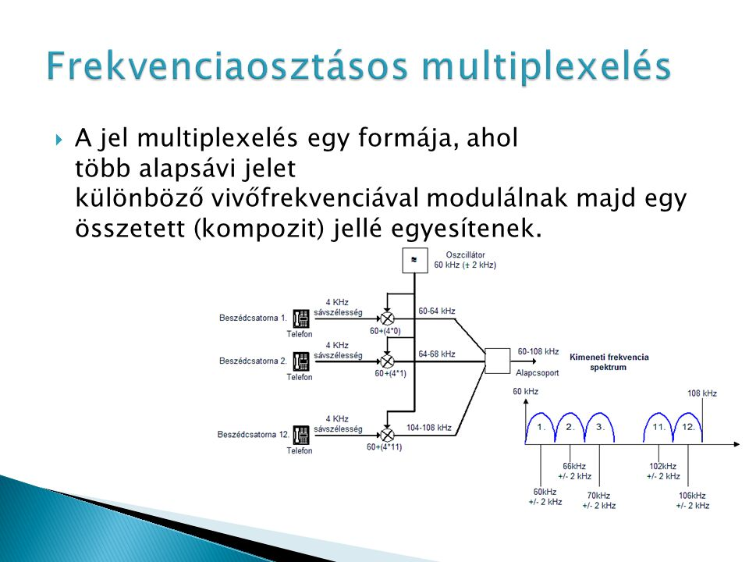

Slide 7
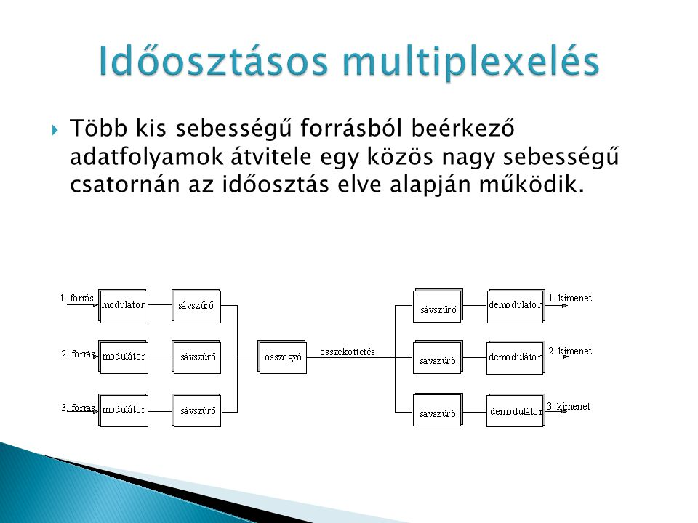

Slide 8
Vonalkapcsolás
Két vezetékes telefon között történik
A fizikai közeg, a vonal a beszélgetés teljes időtartamára lefoglalódik a két készülék számára
A kommunikáció befejezésével a kapcsolat megszakad, a vonal felszabadul
Pont-pont kapcsolat érzését adja
Hátránya: időbe telik a kapcsolat létrehozása és megszakítása

Slide 9
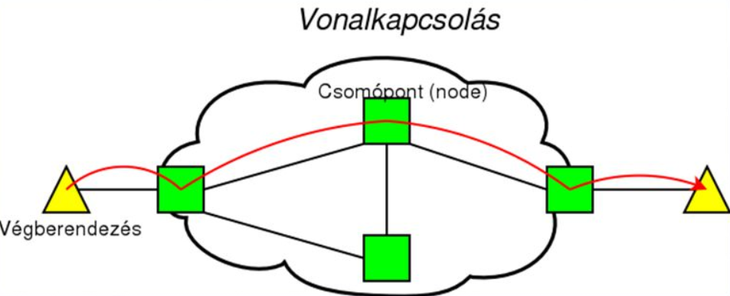
Vonalkapcsolás

Slide 10
Csomagkapcsolás
Az átvinni kívánt adat méretét korlátozzuk és csomagokká bontjuk
Az adó feldarabolja az üzenetet azonos méretű csomagokra, és úgy továbbítja
A vevő összeállítja a csomagokból az eredeti üzenetet
A darabok sorrendje számít, helyesen kell összerakni!
A csomagok úgy szállítódnak a vonalon, ahogy az autók az úton: egy csomag elküldése után egy másik adó csomagja is megjelenhet ugyanazon a vonalon
Nem kell foglalni a vonalat, amíg egy csomag vagy egy teljes adat átér a vevőhöz

Slide 11
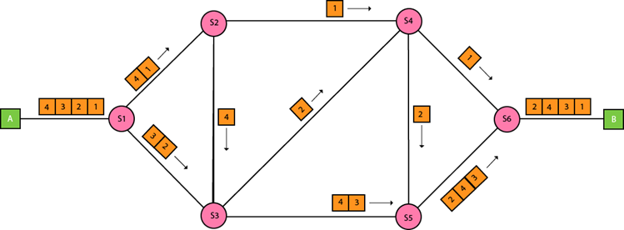
Csomagkapcsolás
ADÓ
VEVŐ

Slide 12
Csavart érpár
Réz alapú kábelek:
UTP – Unshielded Twisted Pair (árnyékolatlan csavart érpár) – két szigetelt, egymásra spirálisan felcsavart rézvezeték, összesen 8 páronként felcsavart vezeték van egy kábelben
Ha kívülről egy árnyékoló fémszövet burokkal is körbevesszük, akkor árnyékolt sodrott érpárról beszélünk (STP – Shielded Twisted Pair)
A csavarás a két vezeték egymásra hatását küszöböli ki, jelkisugárzás nem lép fel

Slide 13
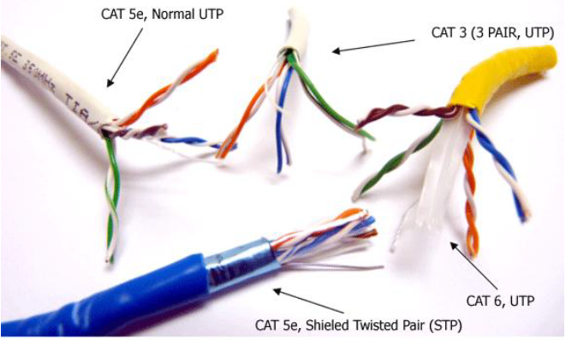
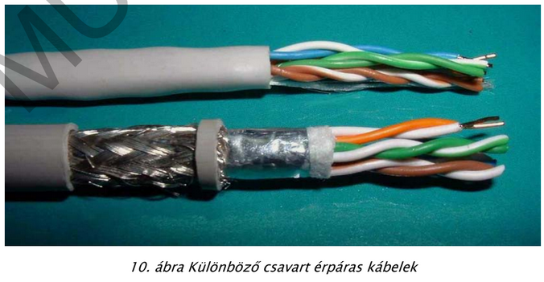
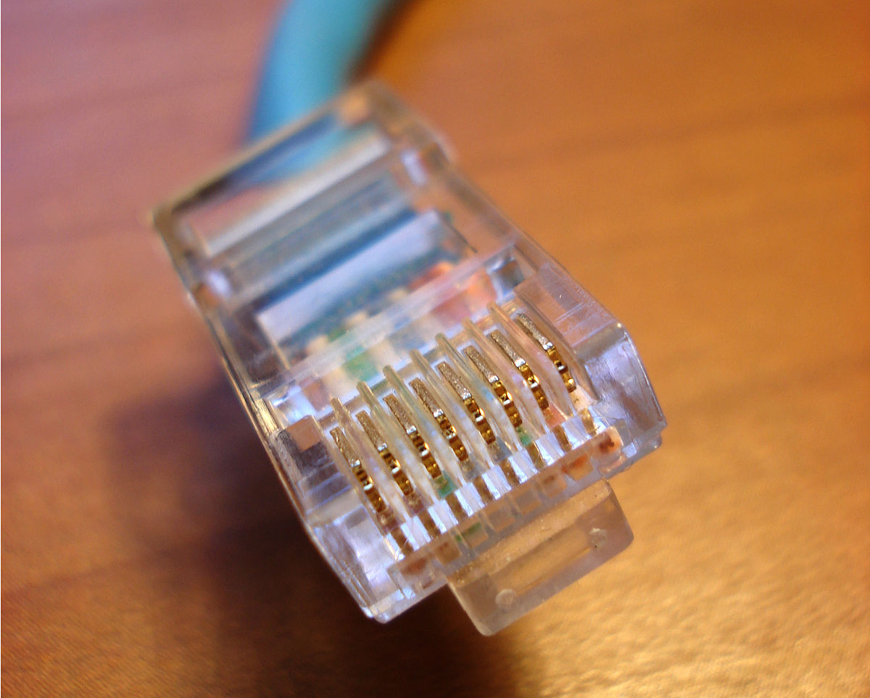
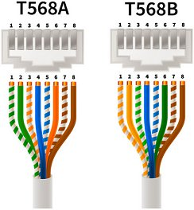
Csavart érpár

Slide 14
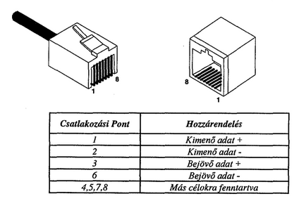
Csavart érpár
Egy UTP és STP kábelben 8 vezeték található, melyek funkciói:
1: Kimenő adat +
2: Kimenő adat –
3: Bejövő adat +
4, 5: más célokra fenntartva
6: Bejövő adat –
7, 8: más célokra fenntartva

Slide 15
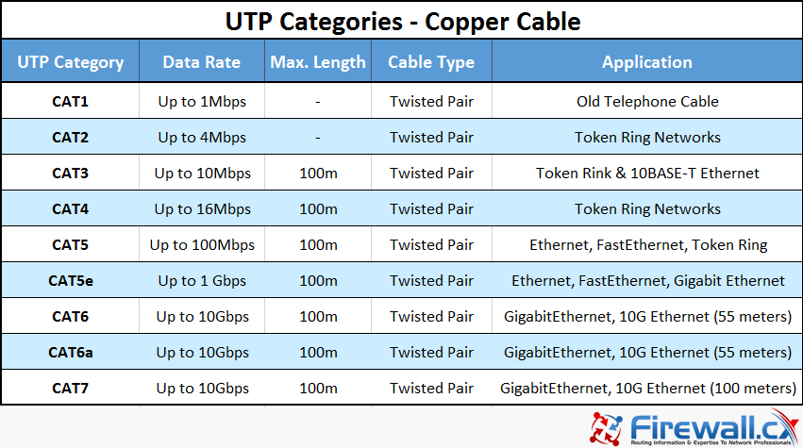
Csavart érpár
A csavart érpáras kábelek kategóriái – figyeljük meg a sebességet és a maximális hosszt

Slide 16
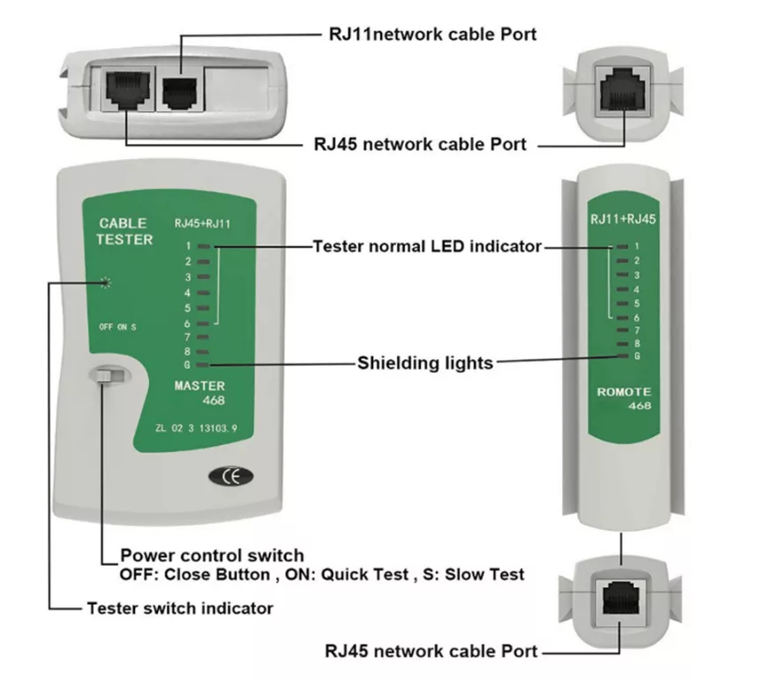
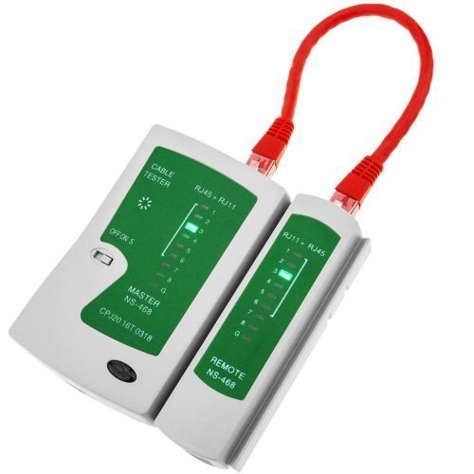
Kábeltesztelő

Slide 17
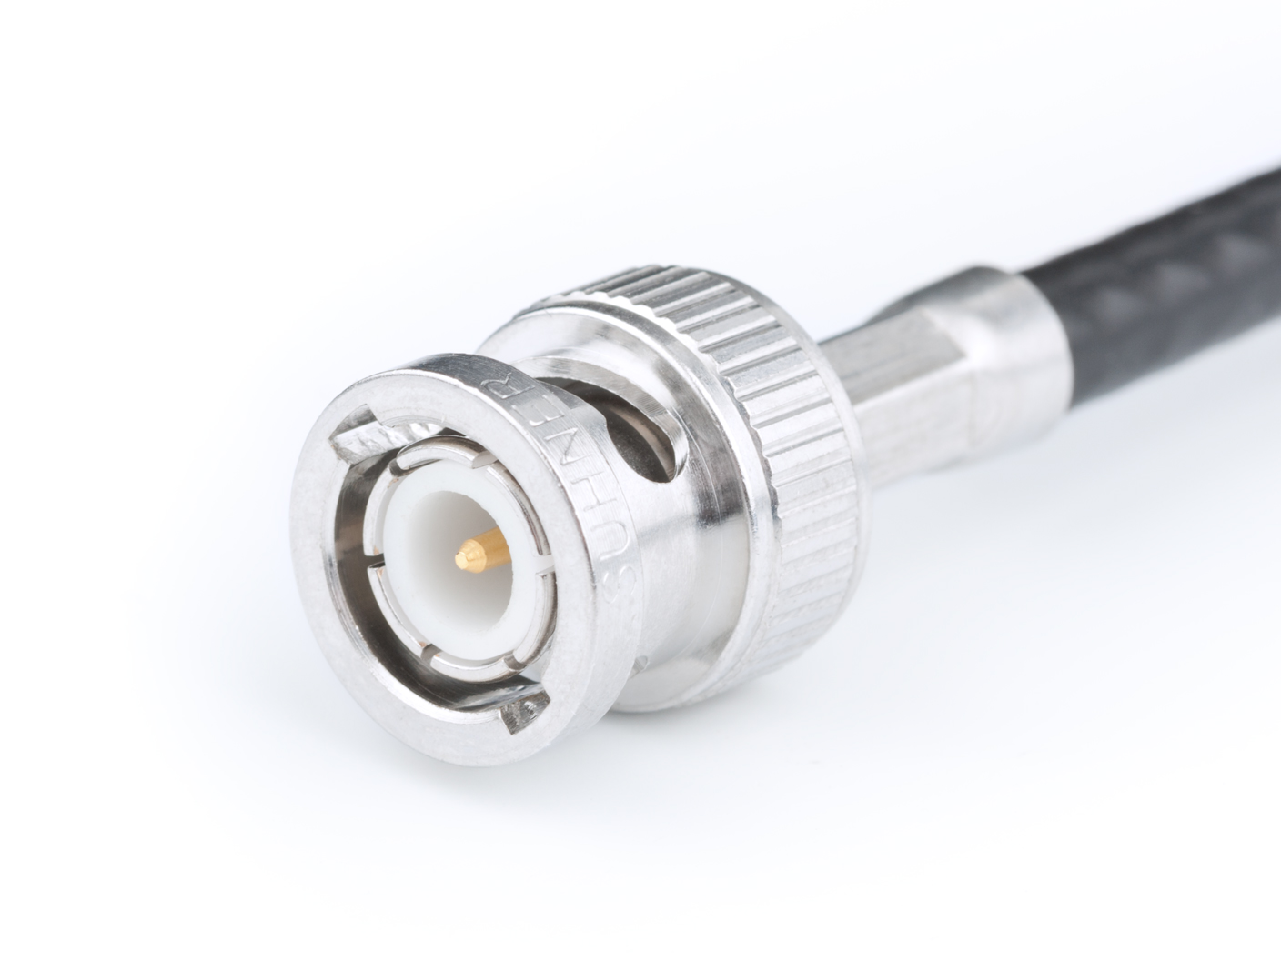
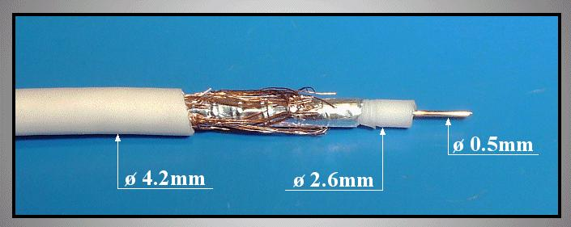
Koaxiális kábel
Rézvezeték, körülvéve szigetelő réteggel. Csatlakozója a BNC-csatlakozó
Kétféle alkalmazása: alapsávi és széles sávú
Alapsávi esetén digitális jeleket viszünk át (az elektromos impulzus puszta változását)
Széles sávú esetén több jelet viszünk át, ezek analóg jelek (kábeltévé esetén)

Slide 18
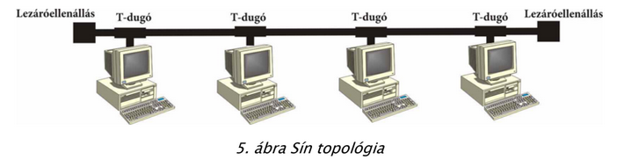
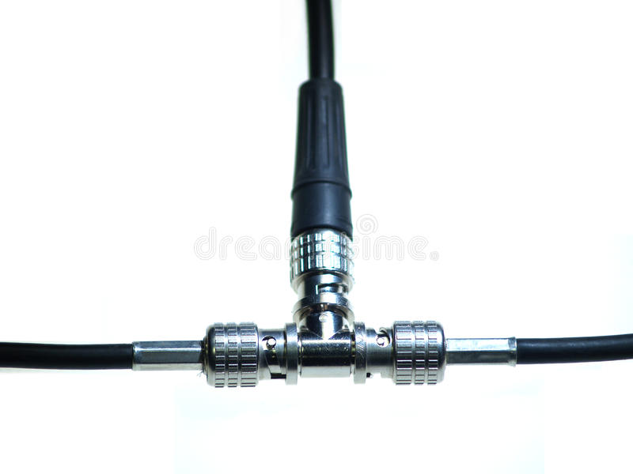
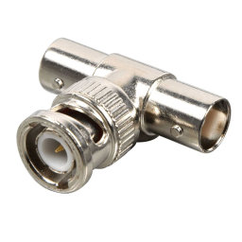
Koaxiális kábel
Megvalósítható vele a sín topológia

Slide 19
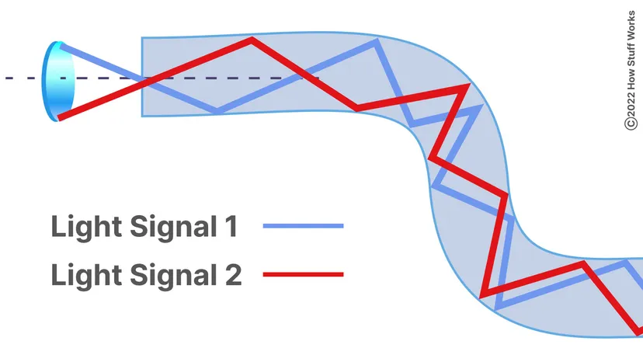
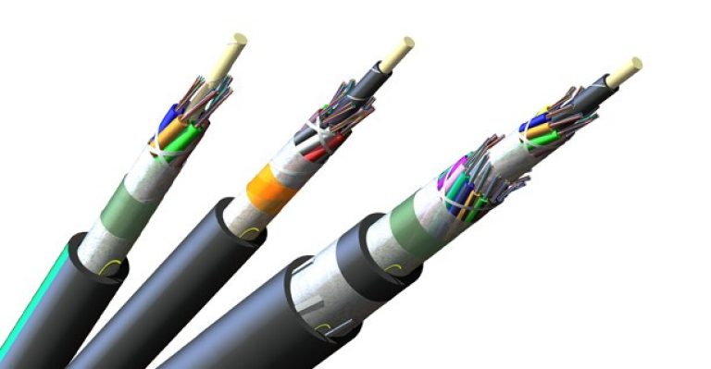
Optikai kábel
Az információ fényimpulzusok formájában terjed egy fényvezető közegben, praktikusan egy üvegszálon
Fényforrás → átviteli közeg → fényérzékelő
Egymódusú (monomode): egy fénysugár halad a kábelben
Többmódusú (multimode): több fénysugár halad a kábelben

